Slide 1

DIRECCION REGIONAL DE SALUD JUNIN
DIRECCION EJECUTIVA DE SALUD DE LAS PERSONAS
MONITOREO DE INDICADORES DE CONVENIOS
Equipo Técnico de la DESP
Febrero del 2019

Slide 2

CONTENIDO
Introducción
  Aspectos generales
  Objetivos del Monitoreo de los indicadores
  Marco Normativo
Organización y responsabilidades
Supervisión y monitoreo y evaluación
Indicadores de evaluación
Reconocimiento
Indicadores de convenios: DIRESA, REDES Y HOSPITALES
Actas de compromiso de DIRESA y REDES DE SALUD; y HOSPITALES

Slide 3

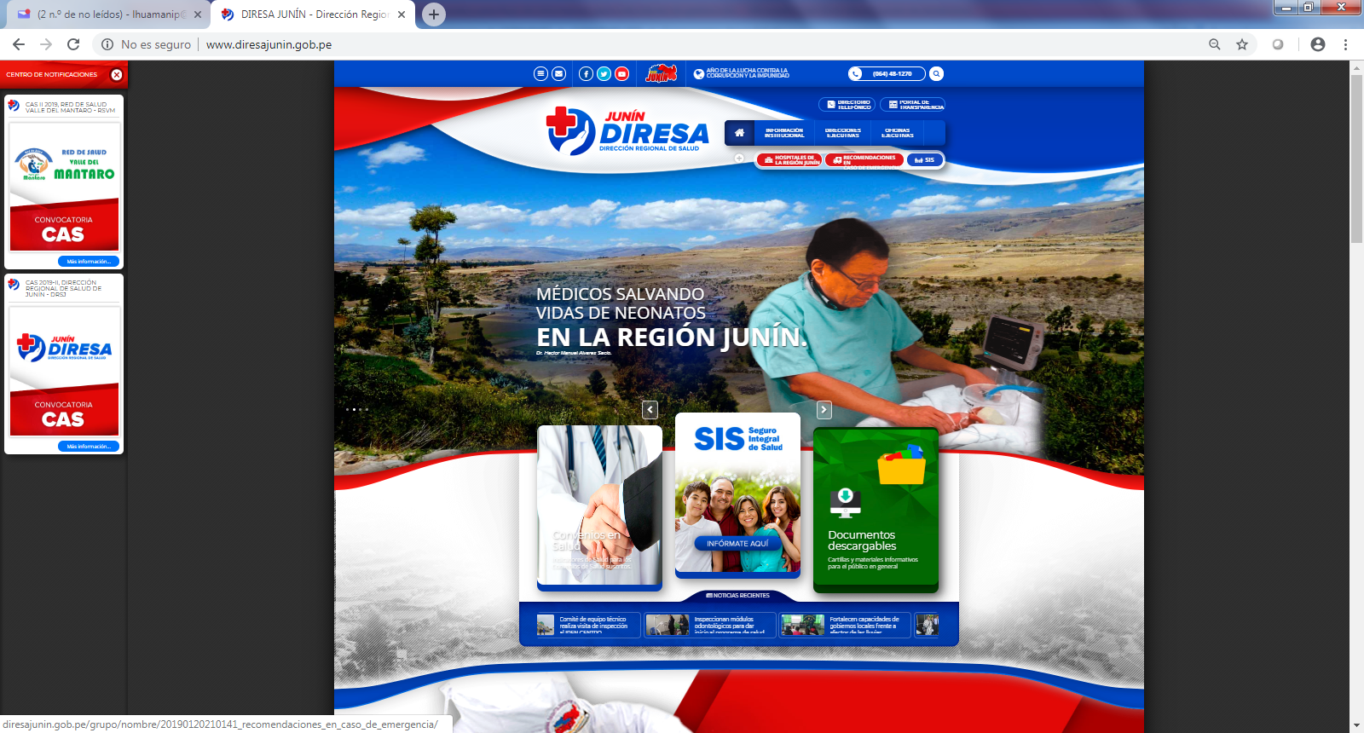
INFORMACION DE CONVENIOS
LINK:
Convenios Salud

Slide 4
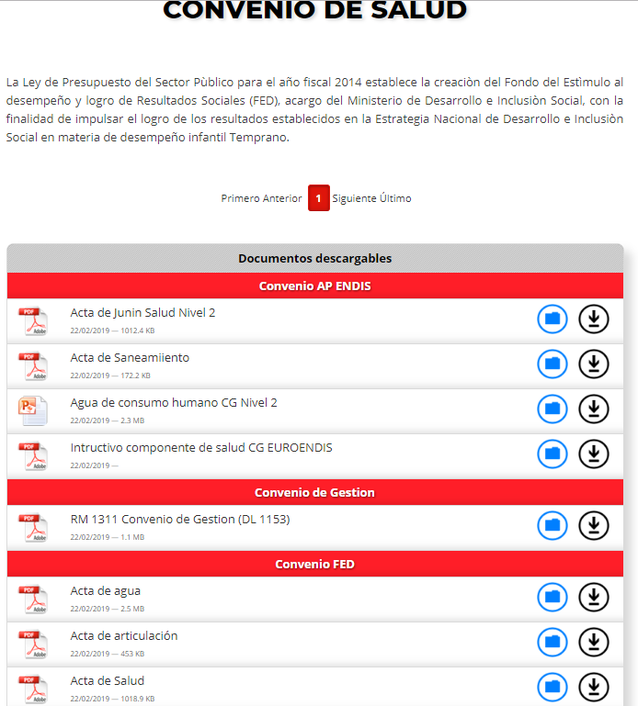

Slide 5
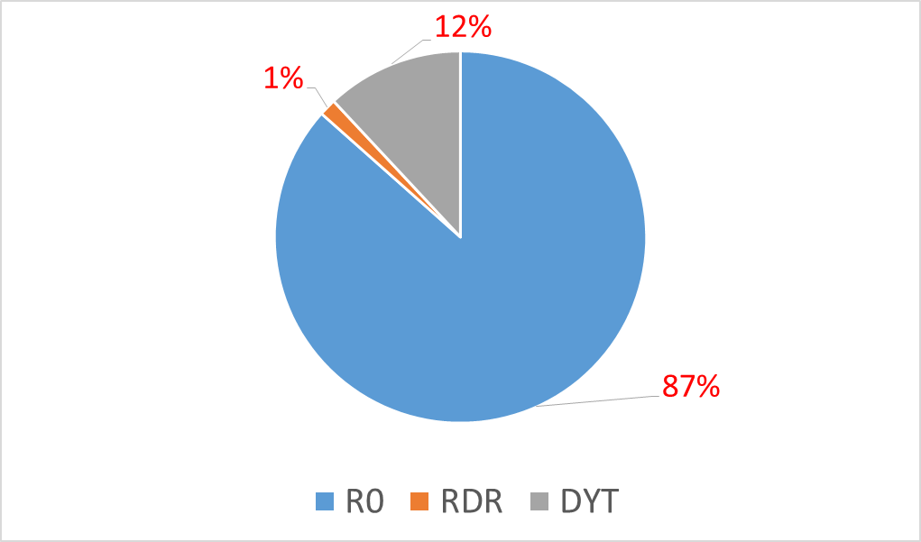
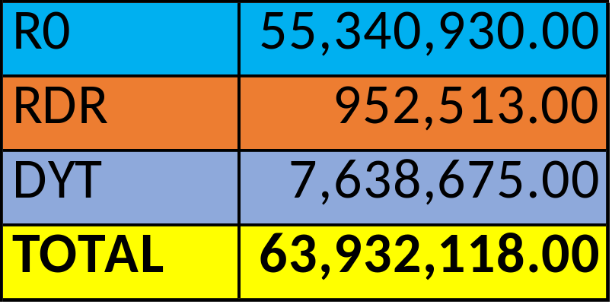
PIM
RSVM 2019

Slide 6

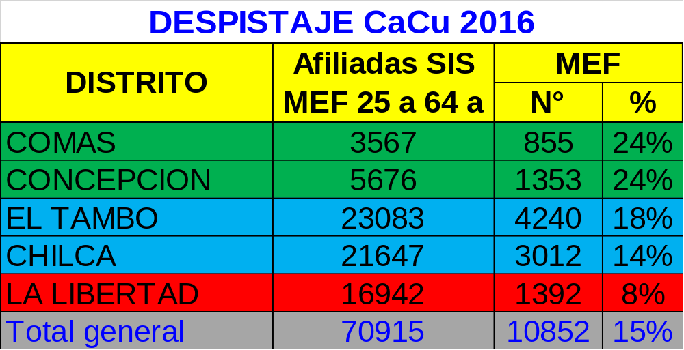
POI

Slide 7
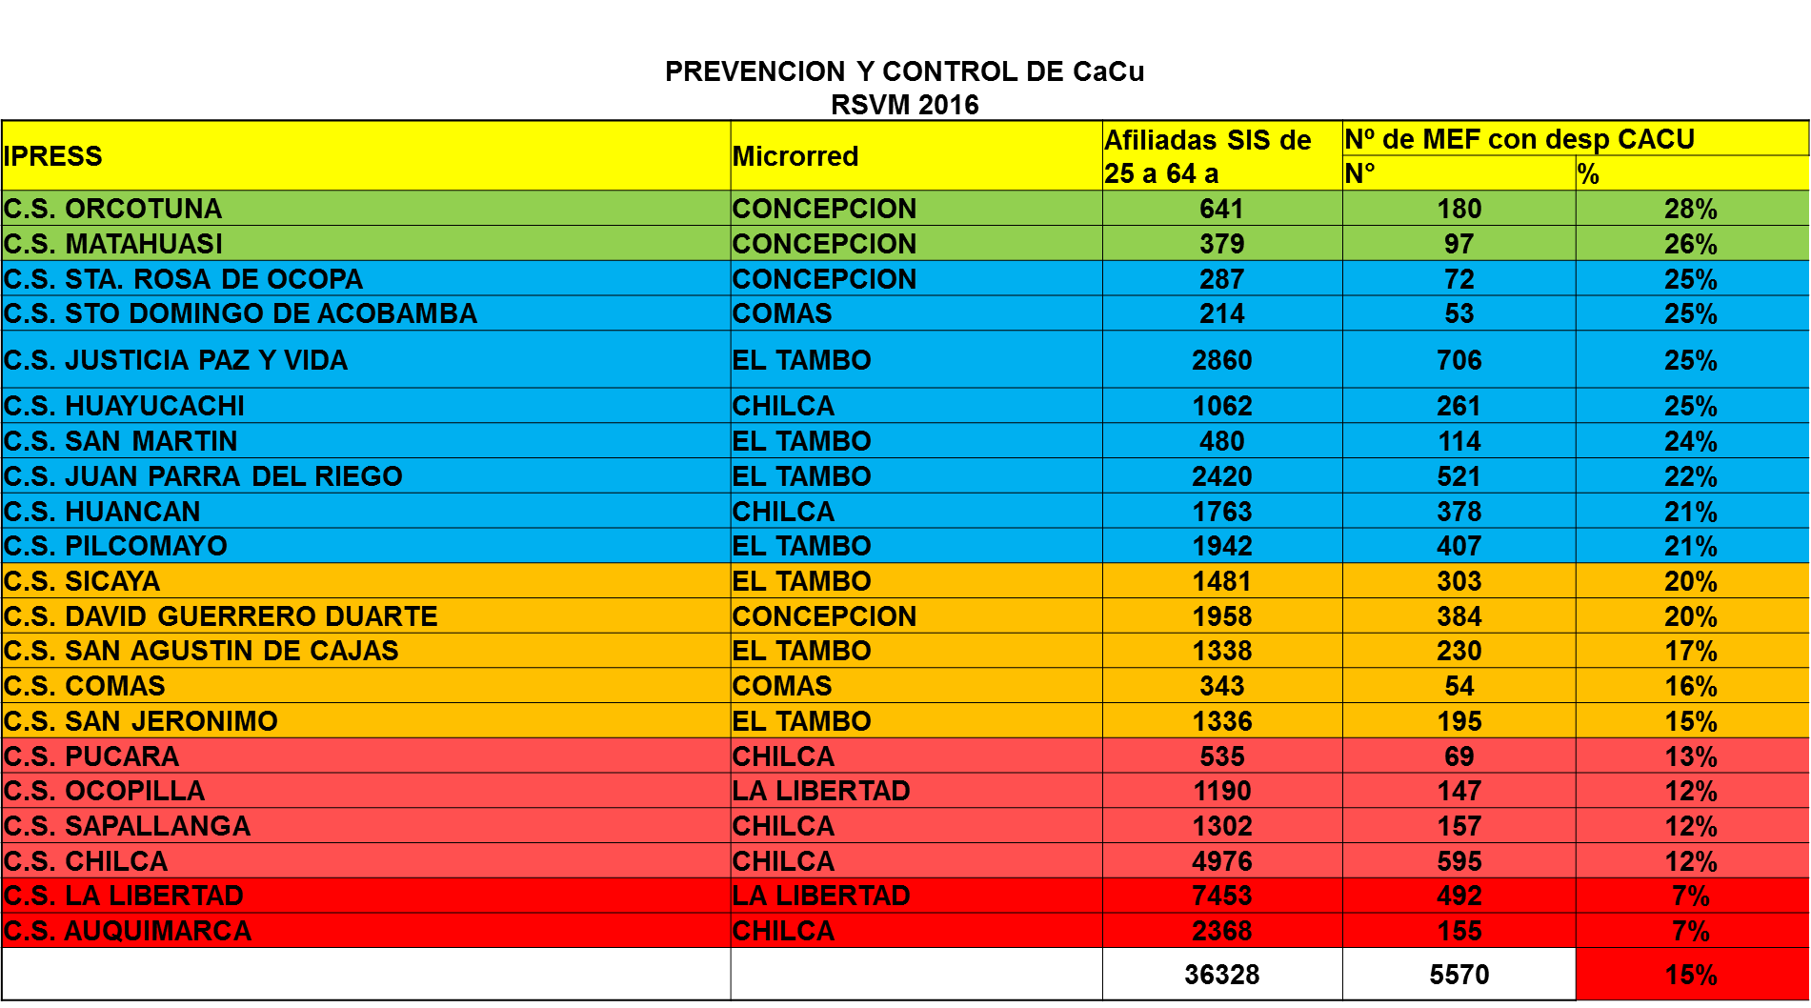

Slide 8
PROGRAMACION DE TAMIZAJE CaCu
IPRESS | Microrred | Afiliadas SIS de 30 a 64 a | Prog. anual | Progr. mes
C.S. HUAYUCACHI | CHILCA | 1062 | 319 | 27
C.S. HUANCAN | CHILCA | 1763 | 529 | 44
C.S. PUCARA | CHILCA | 535 | 161 | 13
C.S. SAPALLANGA | CHILCA | 1302 | 391 | 33
C.S. CHILCA | CHILCA | 4976 | 1493 | 124
C.S. AUQUIMARCA | CHILCA | 2368 | 710 | 59
C.S. STO DOMINGO DE ACOBAMBA | COMAS | 214 | 64 | 5
C.S. COMAS | COMAS | 343 | 103 | 9
C.S. ORCOTUNA | CONCEPCION | 641 | 192 | 16
C.S. MATAHUASI | CONCEPCION | 379 | 114 | 9
C.S. STA. ROSA DE OCOPA | CONCEPCION | 287 | 86 | 7
C.S. DAVID GUERRERO DUARTE | CONCEPCION | 1958 | 587 | 49
C.S. JUSTICIA PAZ Y VIDA | EL TAMBO | 2860 | 858 | 72
C.S. SAN MARTIN | EL TAMBO | 480 | 144 | 12
C.S. JUAN PARRA DEL RIEGO | EL TAMBO | 2420 | 726 | 61
C.S. PILCOMAYO | EL TAMBO | 1942 | 583 | 49
C.S. SICAYA | EL TAMBO | 1481 | 444 | 37
C.S. SAN AGUSTIN DE CAJAS | EL TAMBO | 1338 | 401 | 33
C.S. SAN JERONIMO | EL TAMBO | 1336 | 401 | 33
C.S. OCOPILLA | LA LIBERTAD | 1190 | 357 | 30
C.S. LA LIBERTAD | LA LIBERTAD | 7453 | 2236 | 186
 |  | 36328 | 10898 | 908

Slide 9
OTROS INDICADORES
Cobertura de APN reenfocada ? = Menos del 50 %
Cobertura de 2 control CRED antes de los 15 días? = ?
Cobertura de tamizaje de Hb = ?
Cobertura de tratamiento completo de niños con anemia = ?
Cobertura de consumo de agua con niveles de cloro optimo en los distritos Q1 y Q2 ?

Slide 10
DIRESA JUNIN
POI - 2019
Variables | N° de Indicadores
Programas presupuestales (11) | 84
APNP | 1
RO (DEVIDA) | 1
 | 86
Convenio - 2019
Convenio | N° de Indicadores
FED (Acta 5/12/2018 – gestión, articulación y agua) | 24
SIS | 06
AP-ENDIS (Acta: 25 y 26 /09/2018) | 20
Gestión (16) | Hospital N III 10 REDES:13 DIRESA:11

Slide 11
Convenios existentes
FED
GESTIÓN
AP-ENDIS
SIS
CONVENIOS

Slide 12
CONVENIOS
FED : Funciona a través de Convenios de Asignación por Desempeño (CAD) suscritos entre el MIDIS, el MEF y los Gobiernos Regionales. Los CAD, establecen Metas de Cobertura en la atención a la gestante, niño y niña menor de 5 años cuyo cumplimiento es multianual y Compromisos de Gestión con los que se busca asegurar la adecuada provisión de los servicios priorizados
Convenios de Gestión (DL 1153): Se dispone una asignación económica; por cumplimiento de metas institucionales, indicadores de desempeño y compromisos de mejora de los servicios, y se entrega una vez al año, al personal de los establecimientos de salud, redes y micro redes del Ministerio de Salud, sus organismos públicos y Gobiernos Regionales.
Convenios SIS: Mediante este convenio el SIS y FISSAL, transfieren presupuesto a los Gobiernos Regionales para garantizar la prestación asistencial a los asegurados SIS, de acuerdo al plan de salud aprobado

Slide 13
DIRESA JUNIN
TOTAL DE IPRESS = 483
FED = 384 IPRESS – 89 Distritos
    Q1: distritos
    Q2: distritos
AP-ENDIS = 144 IPRESS – 07 Distritos – en 2 provincias
Apoyo presupuestal a la estrategia nacional de desarrollo e inclusión social en zonas amazónicas
Convenios de Gestion: Personal asistencial del ámbito regional.
Convenios SIS: Financiamiento de prestaciones a asegurados SIS.

Slide 14
INDICADORES REGIONALES DE CONVENIOS EN SALUD
RED
Indicadores de Cobertura
Indicadores de Gestión
HOSPITAL
Indicadores de Desempeño
Indicadores de Compromiso de Mejora
DIRESA
Indicador (resultado) Institucional
Indicadores de Desempeño
Indicadores de Compromiso de Mejora

Slide 15
OBJETIVO
GENERAL
Contribuir al cumplimiento de las metas/indicadores de los convenios, que
permitan mejorar la salud de la población priorizada.
ESPECIFICO.
Contribuir a incrementar la cobertura de servicios que se brinda a la población priorizada.
Mejorar el nivel de desempeño de la DIRESA/Gobierno Regional.
Lograr las transferencias presupuestales adicionales para mejorar la capacidad resolutiva de las IPRESS.
Lograr la asignación económica a los trabajadores de salud

Slide 16
DIRESA JUNIN
Transferencia presupuesto por cumplimiento de metas de convenios
CONVENIOS | TOTAL PPTO DE CONVENIO | Si se cumple metas 60% A SALUD |  | DESTINO
AP-ENDIS | 6.600.00 | 3,960,000 |  | UE/IPRESS
FED | 7,011,704 | 4,207,022 |  | UE/IPRESS
SIS | Transferencia del monto variable del SIS en octubre el 100% (S/. 7, 512, 685,00)
CONVENIO DE GESTION DL 1153/AÑO | MC |  | 4568 | UE/Personal de Salud
 | CD, QCO.FCO. OBST. ENF,NUT,ING.SANT. ASIST. SOCIAL, TEC. MAED. Y QCO. |  | 2239 | UE/Personal de Salud
 | Tec, Especializados de fisioterapia, Lab y Rayos x |  | 1949 | UE/Personal de Salud
 | Personal de salud tec. Asistencial y auxiliar asistencial y Choferes | SPA_SPF | 1951 | UE/Personal de Salud
 |  | STA-STF | 1724 | UE/Personal de Salud
 |  | SAA-SAF | 1699 | UE/Personal de Salud

Slide 17
Marco Normativo
DL N° 1153 que regula la política Integral de Compensaciones y entregas económicas del personal de la salud al servicio del estado.
Decreto Legislativo N° 1346, que establece disposiciones para optimizar los servicios que son financiados a través del Seguro Integral de Salud.
Resolución Ministerial N° 991-2012/MINSA, que aprueba los parámetros de negociación para la celebración de convenios entre el Seguro Integral de Salud y las Instituciones Prestadoras de Servicios de Salud Públicas.
Decreto Supremo Nº 010-2017-MIDIS, Decreto Supremo que aprueba el Reglamento del Fondo de Estímulo al Desempeño y Logro de Resultados Sociales (FED)

Slide 18
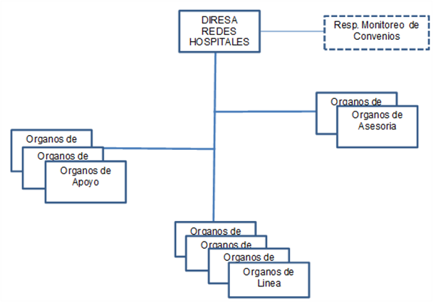
ORGANIZACIÓN y RESPONSABILIDADES

Slide 19
ORGANIZACIÓN y RESPONSABILIDADES
DIRESA JUNIN
  Encargar a un profesional de la salud, como coordinador del monitoreo del cumplimiento de las metas/indicadores de los convenios
  Encargar a un responsable por cada indicador: Gestión del indicador, y preparar la información con análisis y recomendaciones, cada mes y según fecha de remisión a MIDIS/MINSA
  Brindar asistencia técnica a las REDES/Hospitales para cumplir con las metas/indicadores de convenios, a través del equipo técnico de la DIRESA.

Slide 20
ORGANIZACIÓN y RESPONSABILIDADES
DIRESA JUNIN
  Supervisar y realizar el monitoreo periódico del cumplimiento de los indicadores.
  Evaluar periódicamente las metas y proponer medidas que superen los factores limitantes en el logro de las metas.
  Desarrollar un aplicativo informático para el registro y envió de la información.

Slide 21
ORGANIZACIÓN y RESPONSABILIDADES
REDES DE SALUD/HOSPITALES
  Encargar a un personal de salud, como coordinador del monitoreo y cumplimiento de los convenios.
  Encargar a un responsable por cada indicador: Gestión del indicador, y preparar la información con análisis y recomendaciones, cada mes y según fecha de remisión a MIDIS/MINSA
  Cumplir con las metas/indicadores de convenios en los plazos establecidos

Slide 22
ORGANIZACIÓN y RESPONSABILIDADES
REDES DE SALUD/HOSPITALES
  Remitir la información de los metas/indicadores de convenios oportunamente.
  Desagregar las metas/indicadores hasta el nivel de IPRESS o UPSS.
  Monitorear el cumplimiento de las metas/indicadores en los plazos establecidos

Slide 23
Supervisión, Monitoreo y Evaluación
Supervisión y Monitoreo:
  A través de las supervisiones de los órganos de línea, de apoyo y asesoría.
  Monitoreo Mensual a través del sistema informático (Link)
Evaluación: Trimestral / Anual; presencial o video conferencia

Slide 24
INDICADORES A EVALUAR.
% de Unidades Ejecutoras que informan oportunamente las metas/indicadores de convenios
UE que encargaron a un personal el monitoreo de los convenios y por cada indicador
UE que desagregaron las metas/indicadores hasta el nivel de IPRESS / Unidades Productoras de Servicios
UE que cumplieron con las metas/indicadores de los convenios

Slide 25

Reconocimiento
A las Unidades Ejecutoras que llegan o superan la meta planteada:
De DIRESA a Hospitales y Redes de Salud; y Órganos Estructurales.
De Director de Hospital a UPS
De Redes de Salud a IPRESS
Gobierno Regional a la DIRESA
El reconocimiento:

Slide 26
METAS/INDICADORES DE CONVENIOS

Slide 27
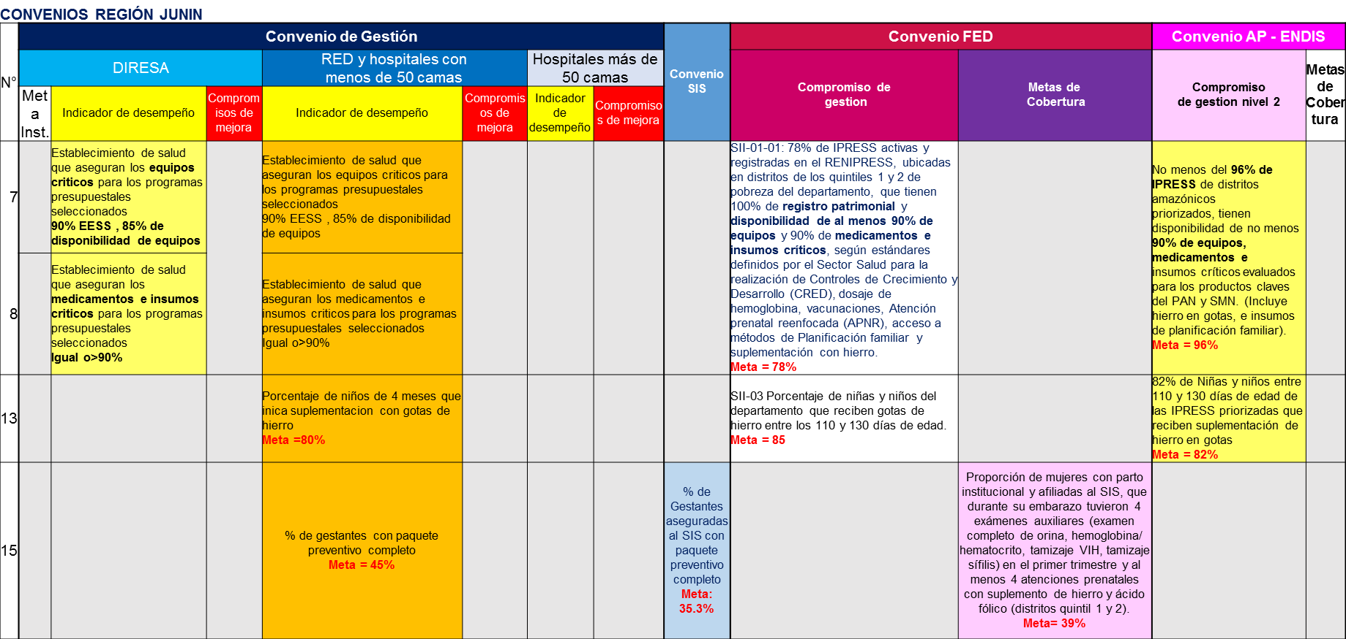
Malla/matriz de indicadores

Slide 28

INDICADORES DE CONVENIOS DE GESTION

Slide 29
INDICADORES DE CONVENIOS DE GESTION
DIRESA

Slide 30
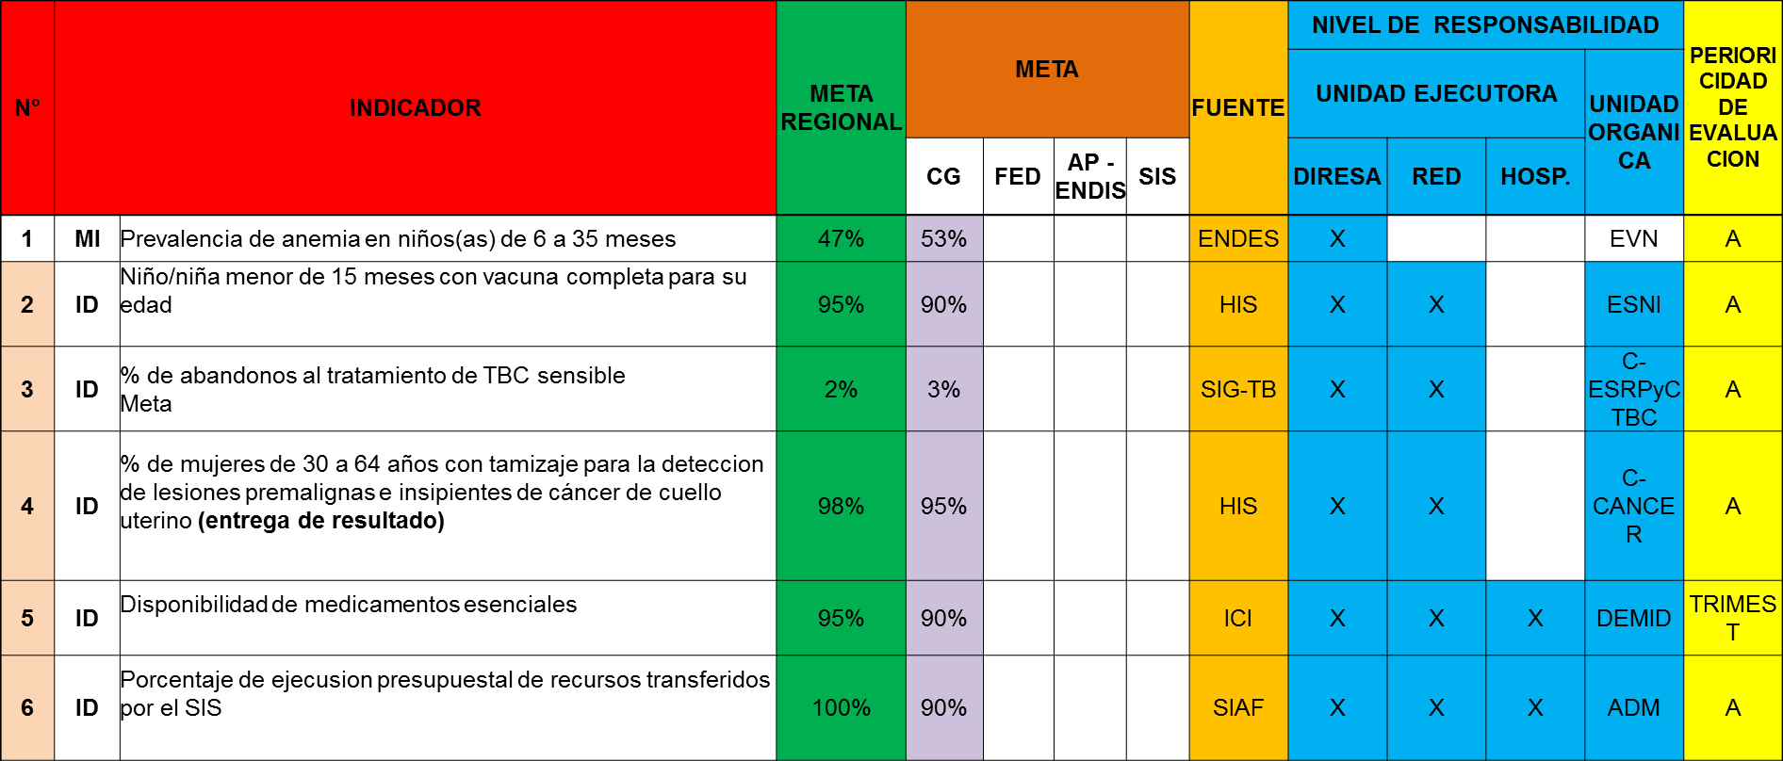
INDICADORES REGIONALES DE CONVENIOS DE GESTION
DIRESA

Slide 31
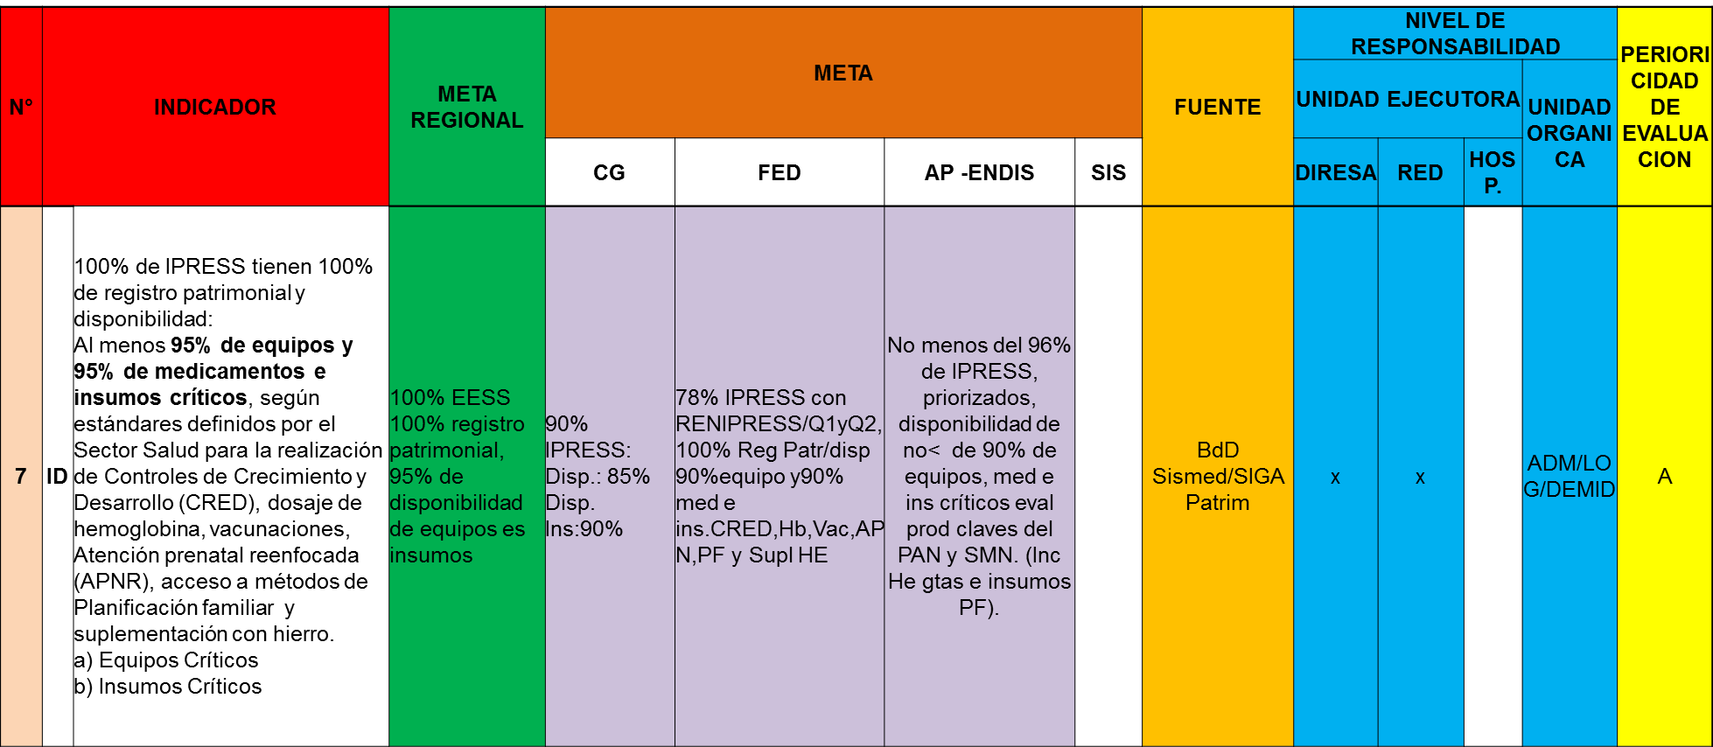
INDICADORES REGIONALES DE CONVENIOS GESTION
DIRESA

Slide 32
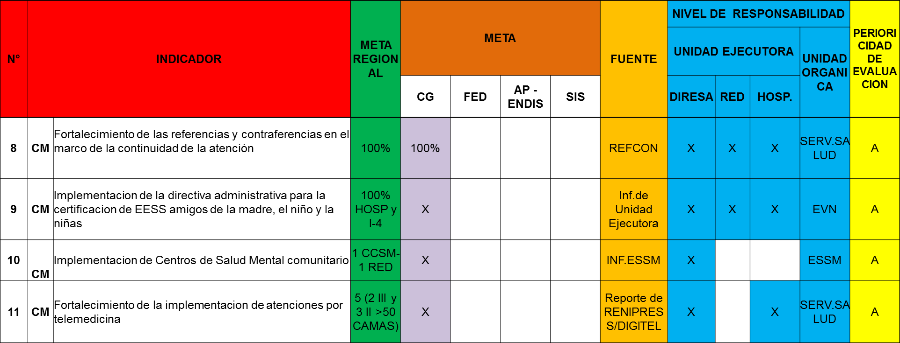
INDICADORES REGIONALES DE CONVENIOS GESTION
DIRESA

Slide 33
INDICADORES DE CONVENIOS DE GESTION
REDES DE SALUD

Slide 34
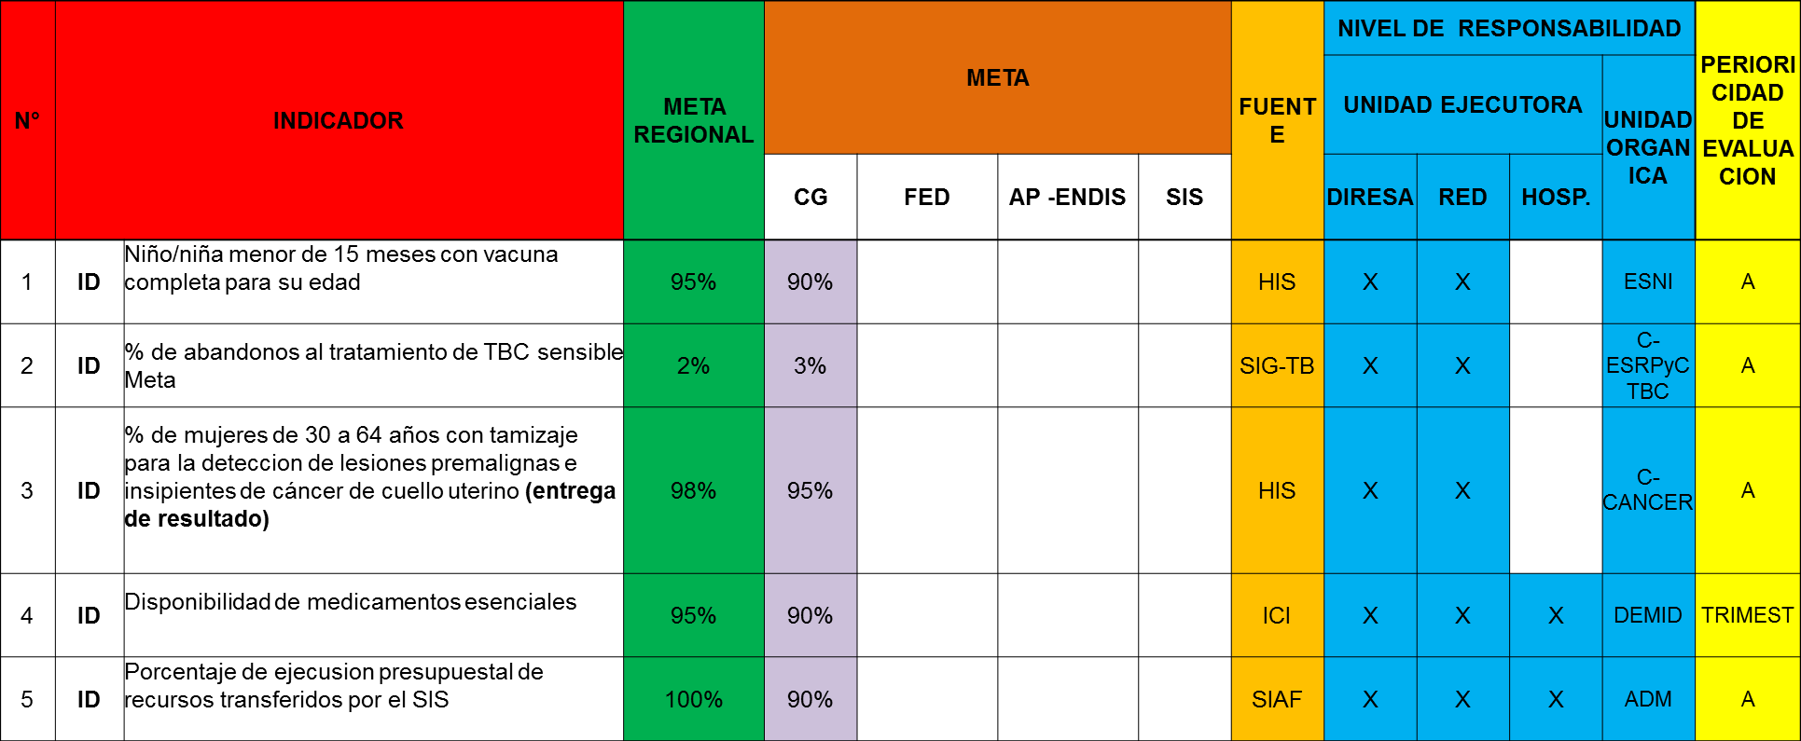
INDICADORES REGIONALES DE CONVENIOS GESTION
RED DE SALUD

Slide 35
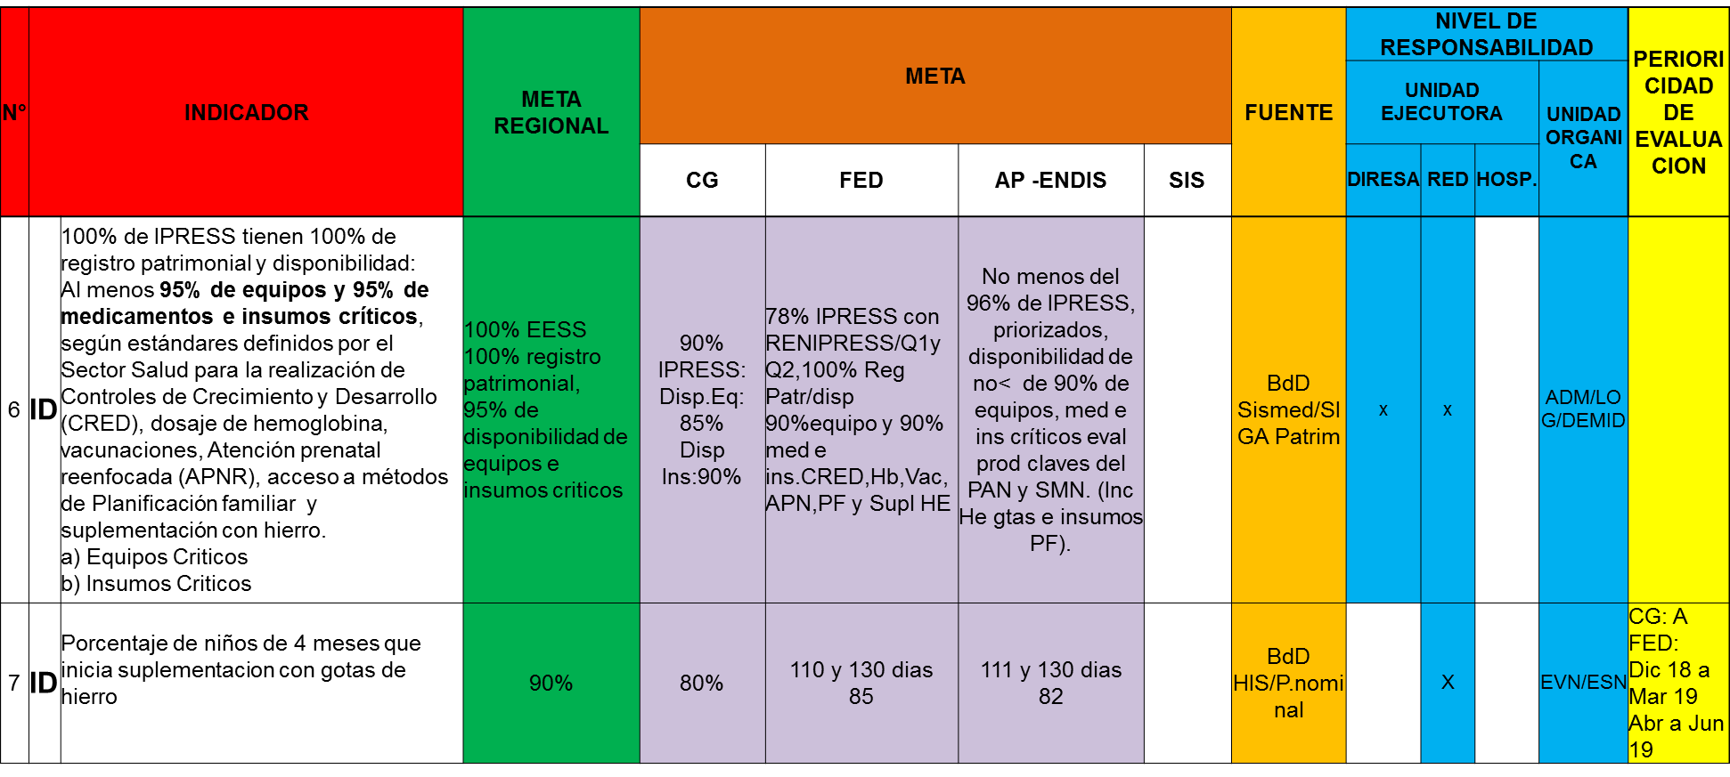
INDICADORES REGIONALES DE CONVENIOS GESTION
REDES DE SALUD

Slide 36
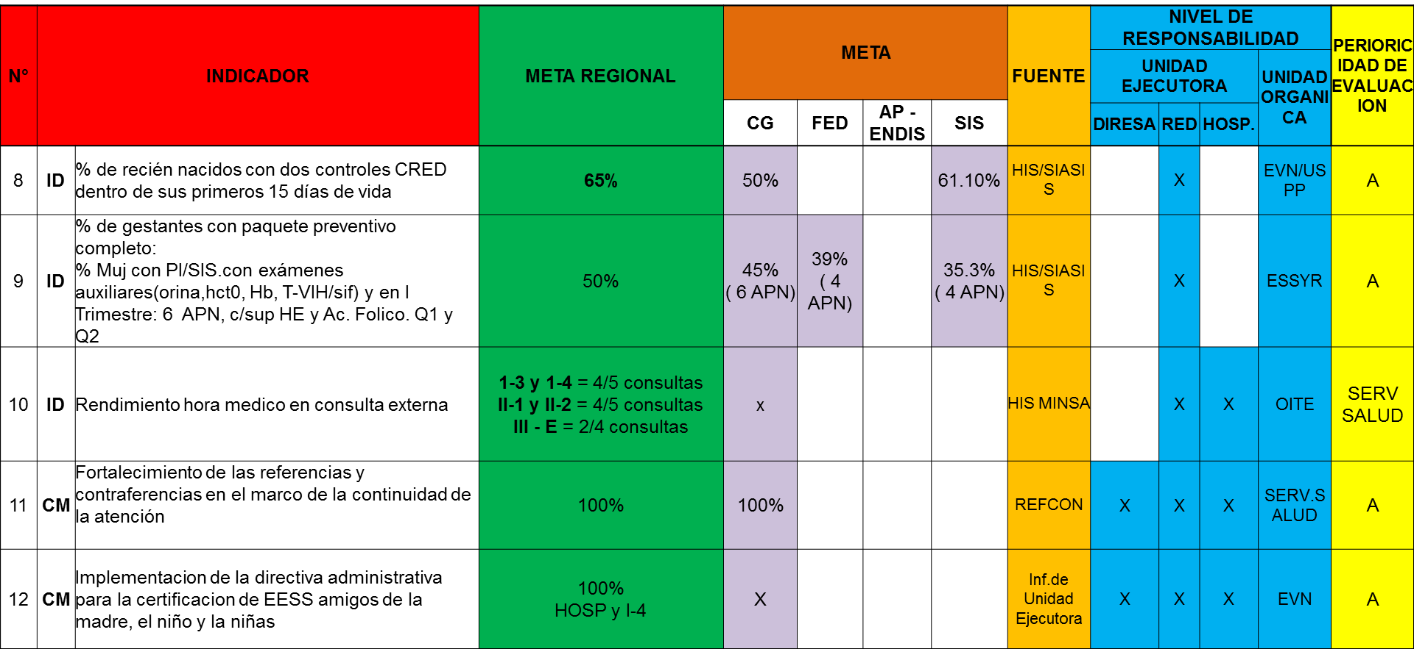
INDICADORES REGIONALES DE CONVENIOS GESTION
REDES DE SALUD

Slide 37
INDICADORES DE CONVENIOS DE GESTION
HOSPITALES

Slide 38

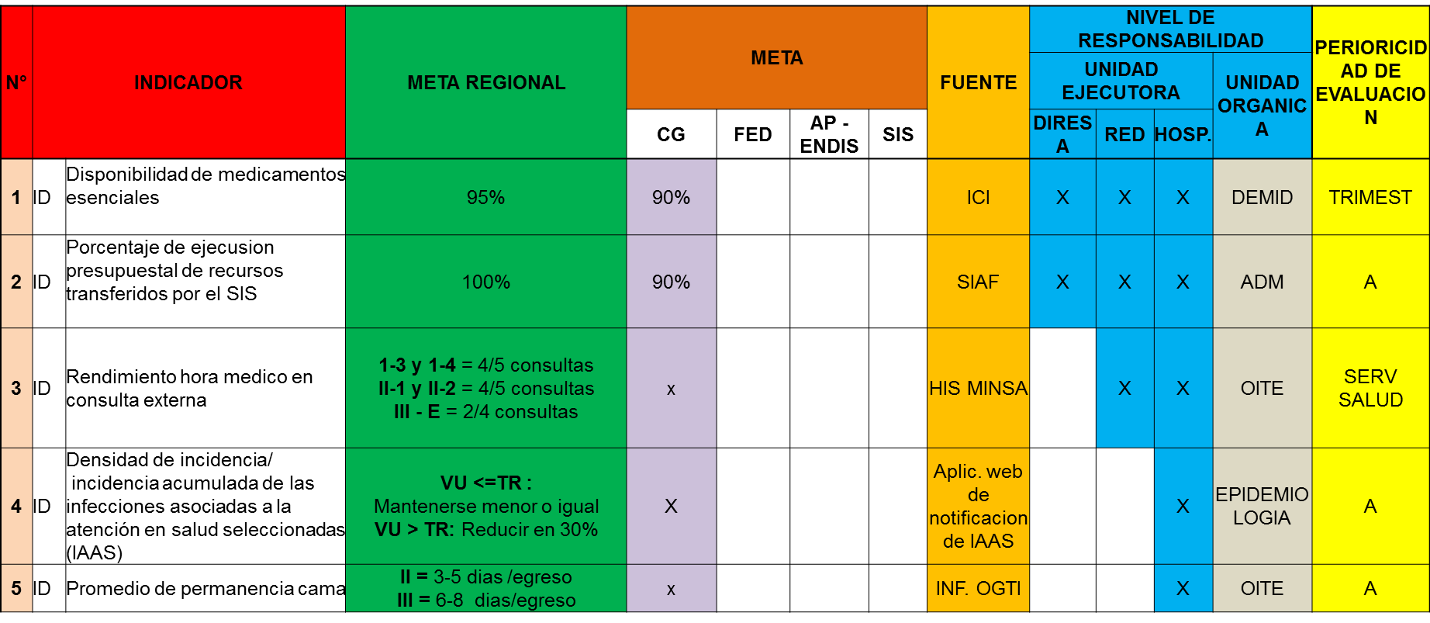
INDICADORES HOSPITAL DE II NIVEL DE MAS DE 50 CAMAS y III NIVEL

Slide 39
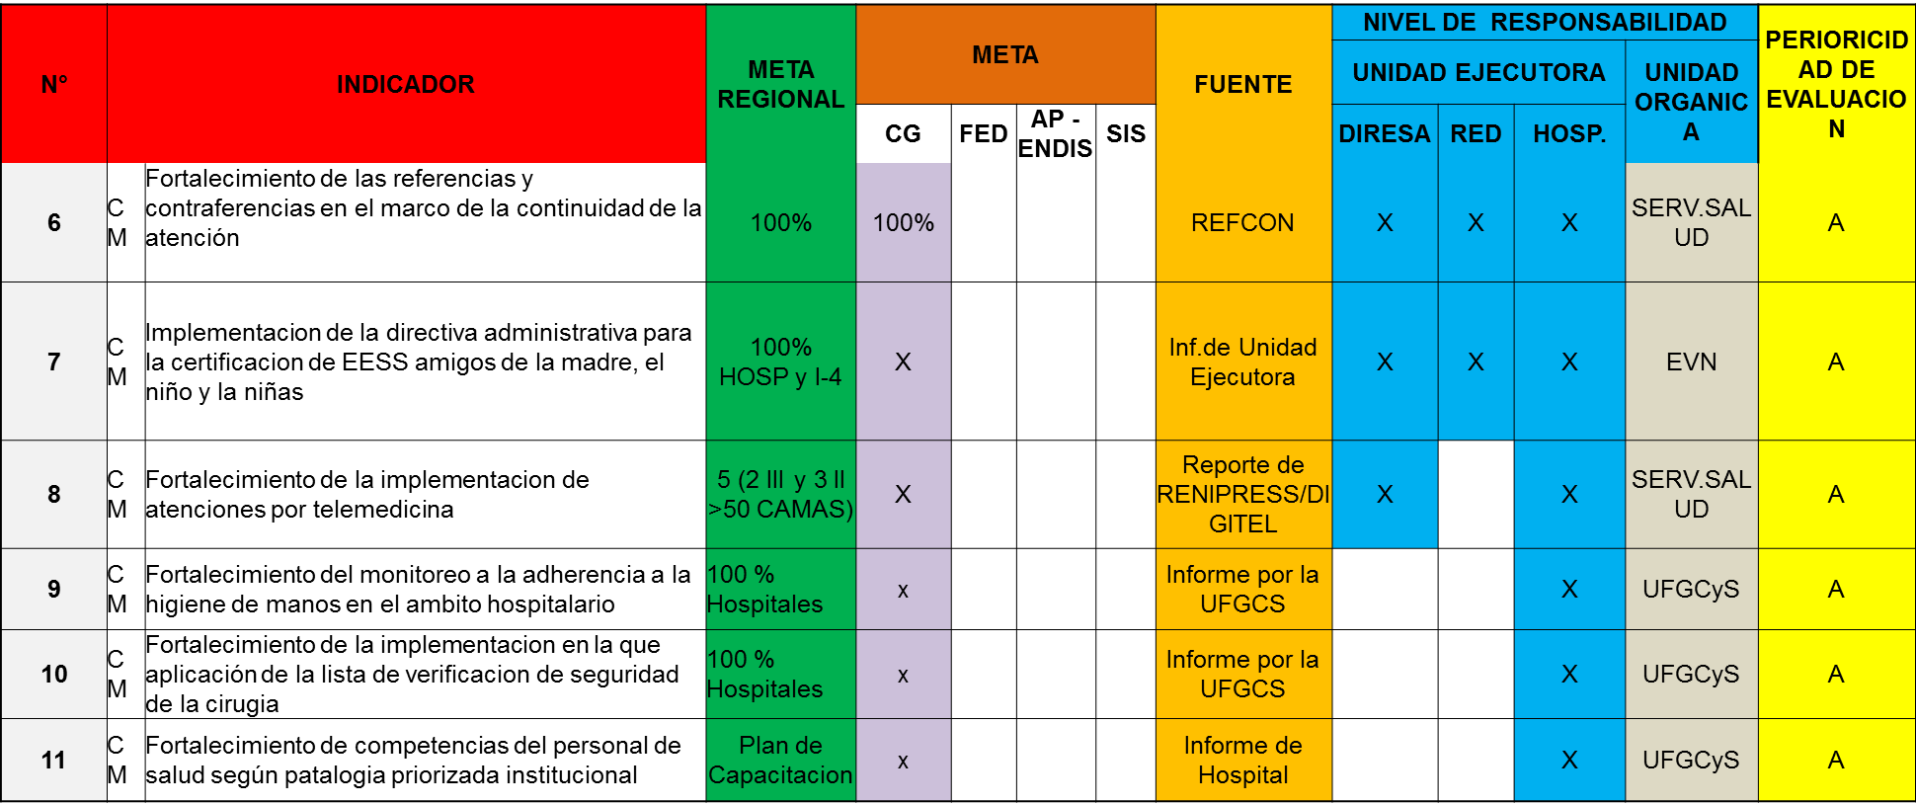
INDICADORES HOSPITAL DE II NIVEL DE MAS DE 50 CAMAS y III NIVEL

Slide 40
INDICADORES REGIONALES
CONVENIOS FED

Slide 41
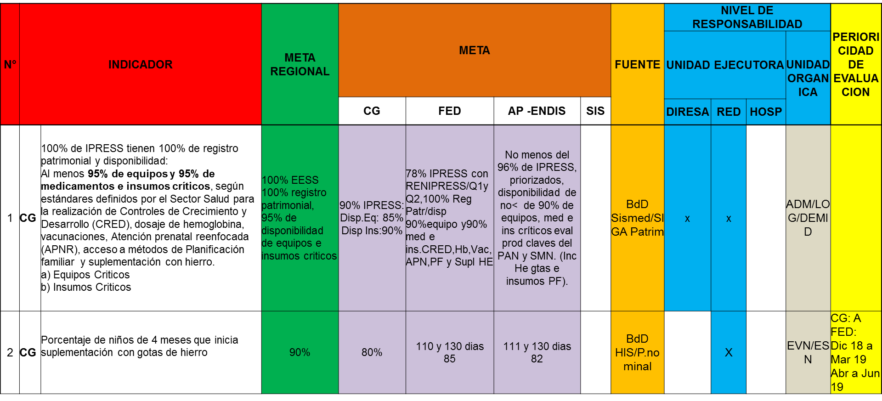
INDICADORES DE CONVENIO FED

Slide 42
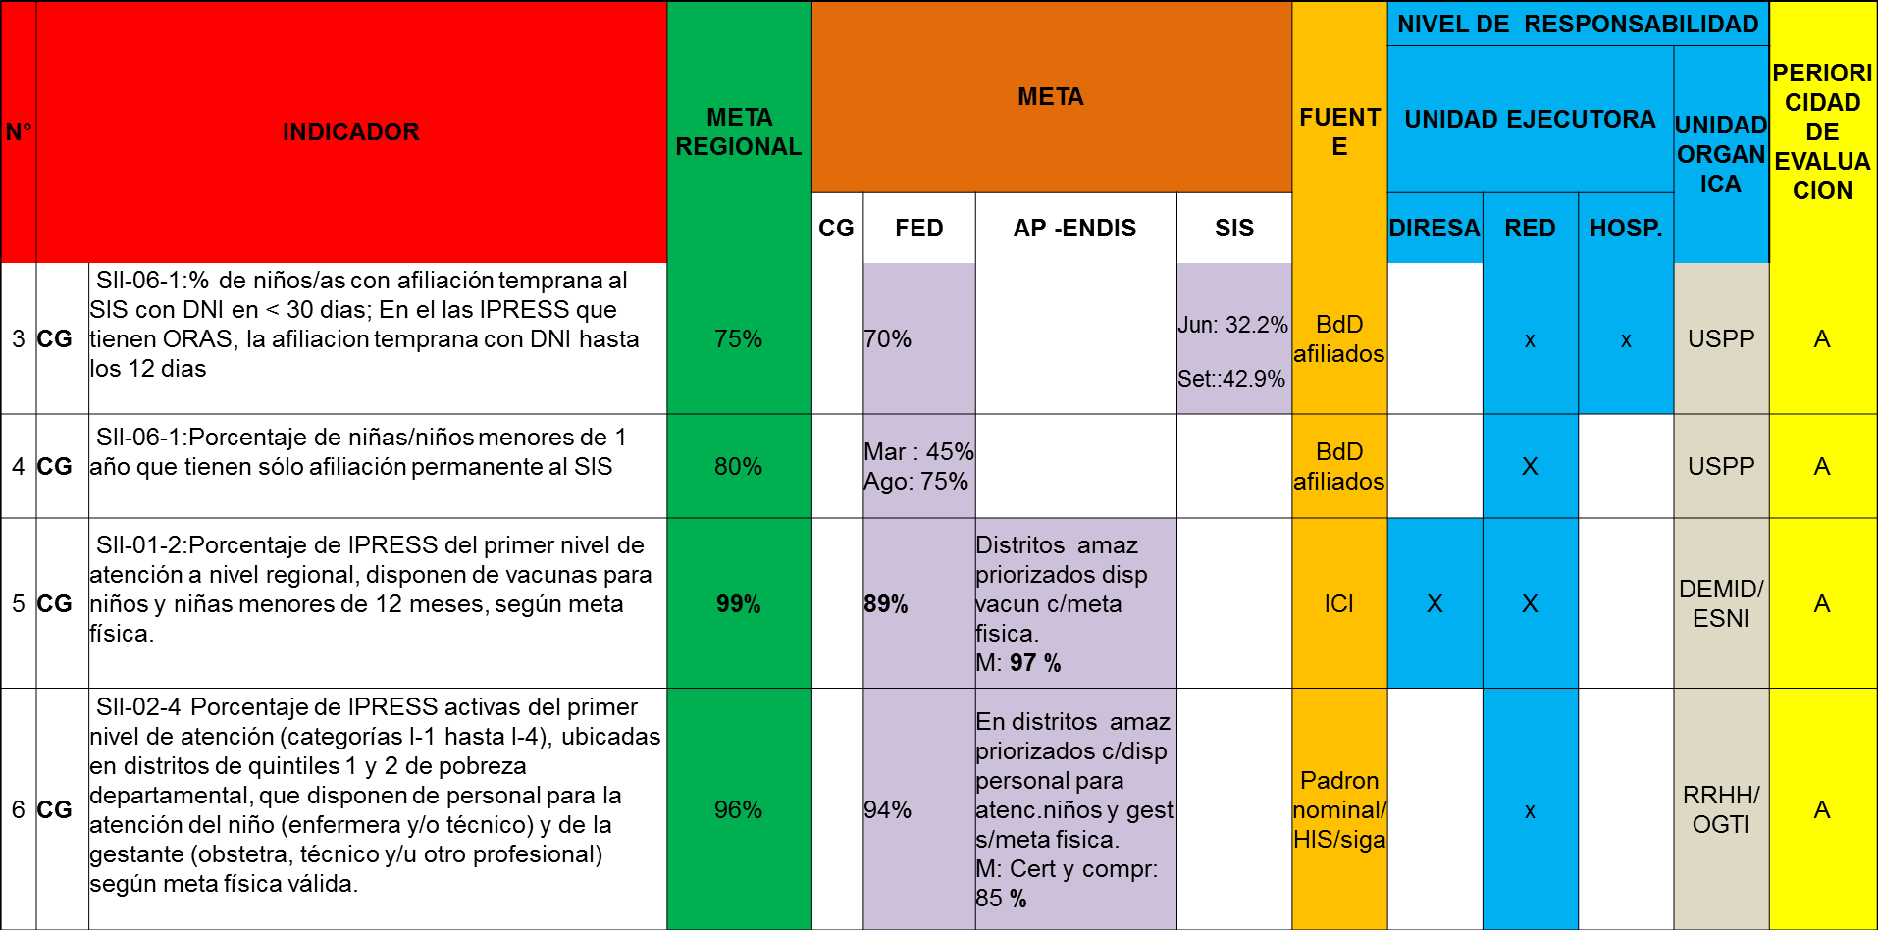
INDICADORES DE CONVENIO FED

Slide 43
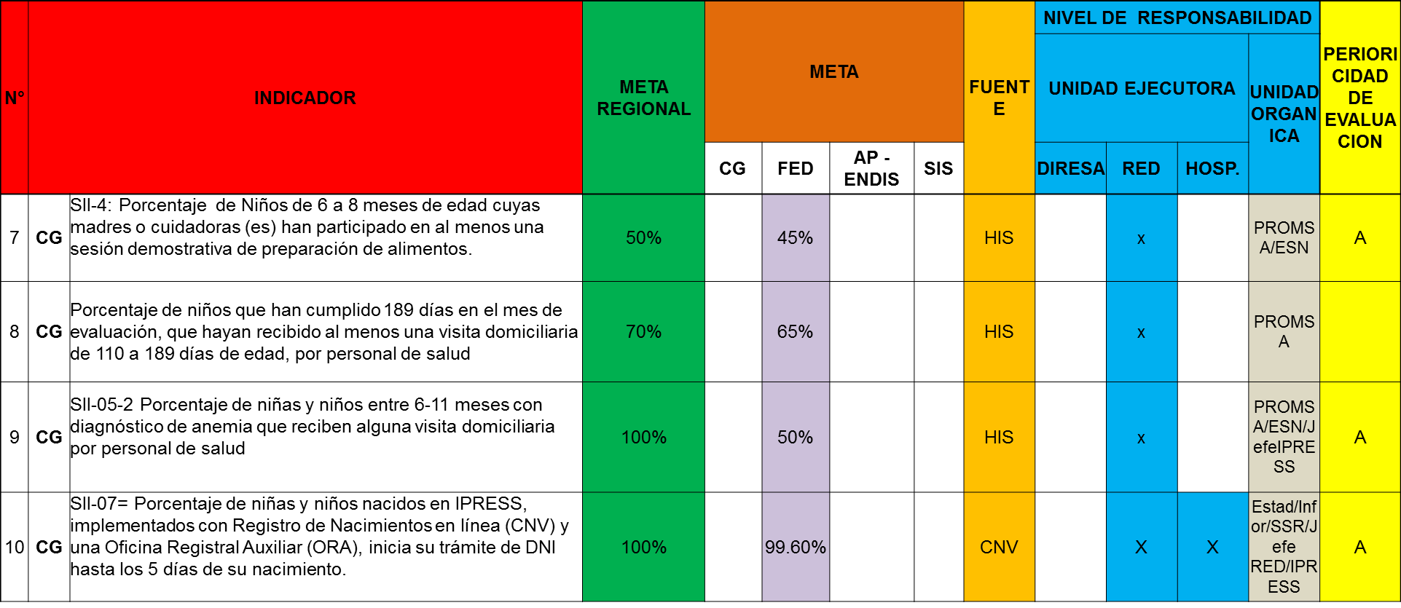
INDICADORES DE CONVENIO FED

Slide 44
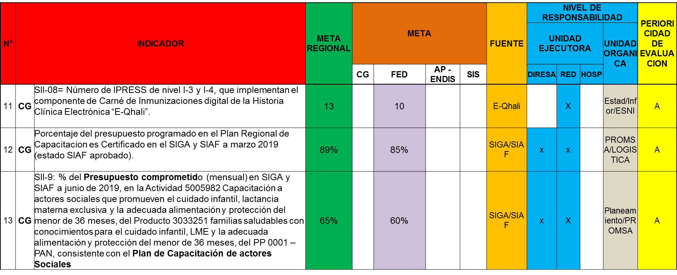
INDICADORES DE CONVENIO FED

Slide 45
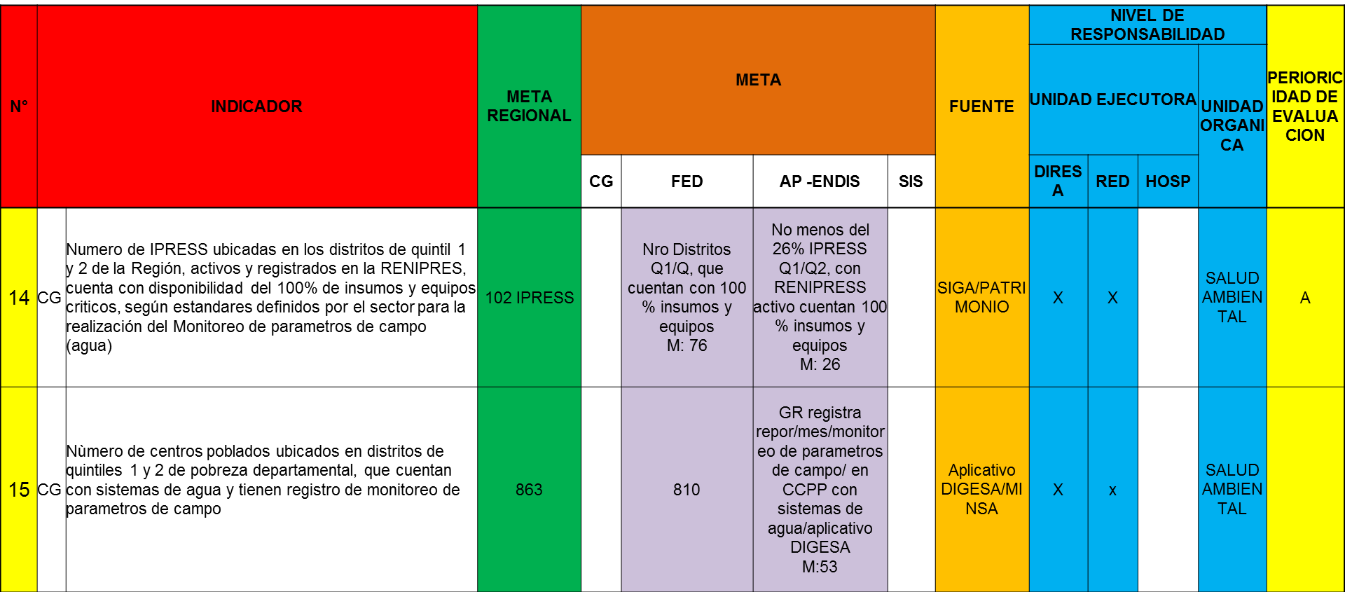
INDICADORES DE CONVENIO FED

Slide 46
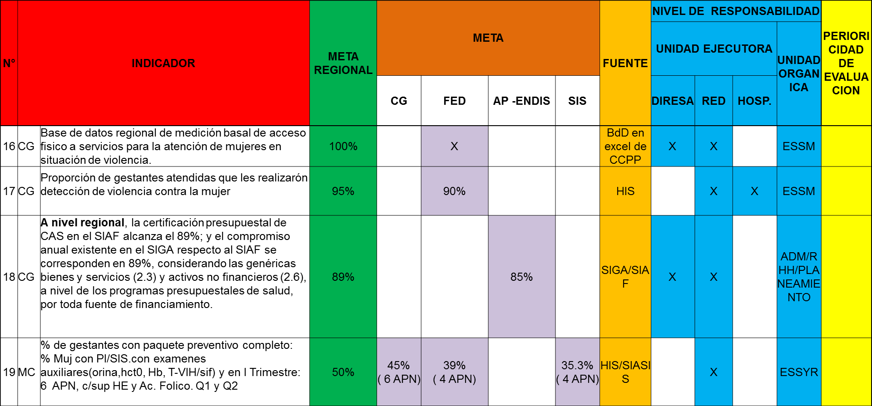
INDICADORES DE CONVENIO FED

Slide 47
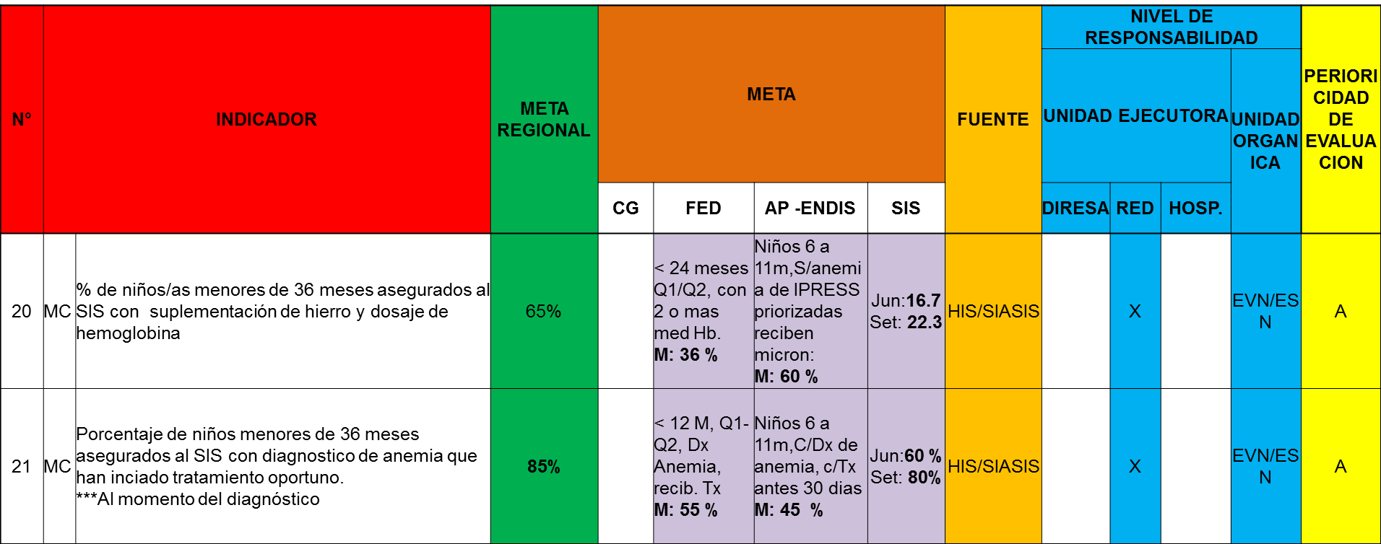
INDICADORES DE CONVENIO FED

Slide 48
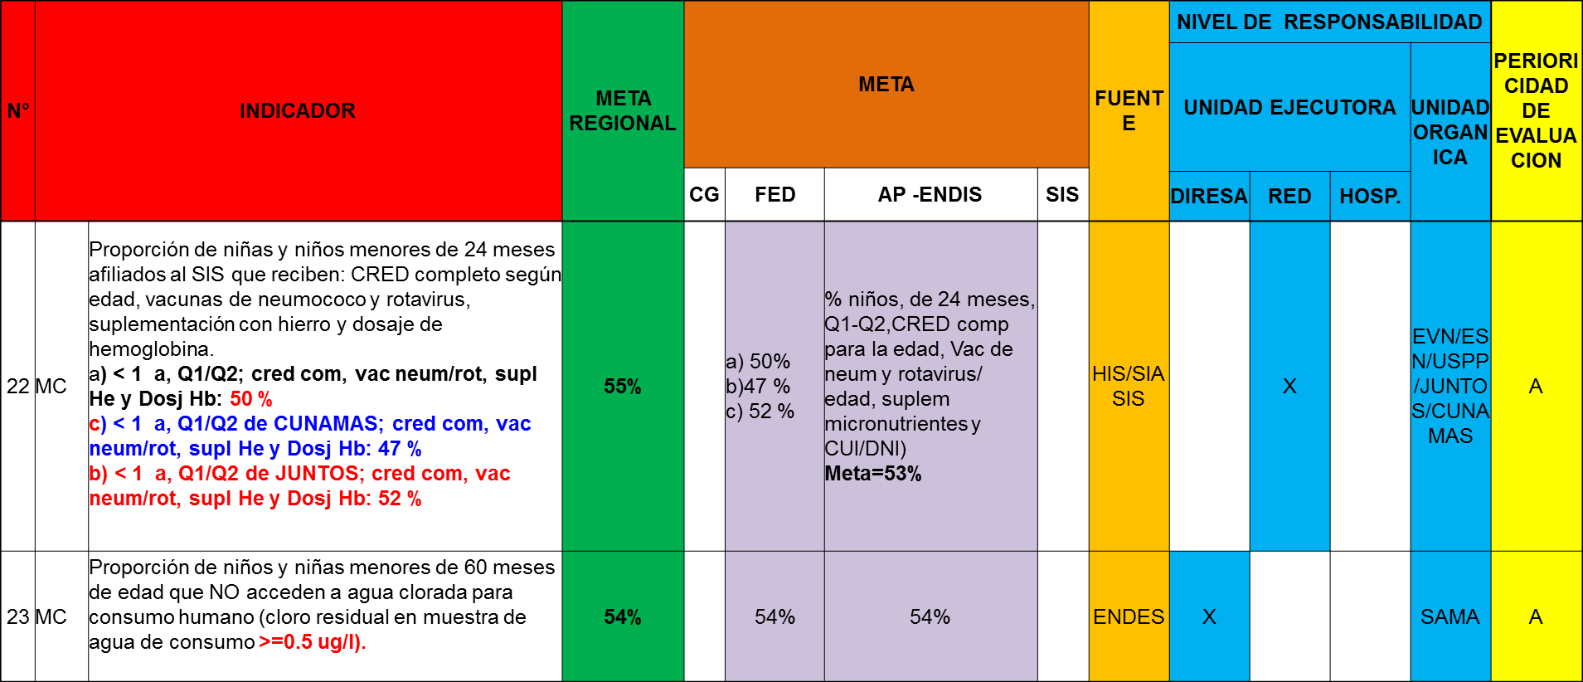
INDICADORES DE CONVENIO FED

Slide 49
INDICADORES REGIONALES AP ENDIS

Slide 50
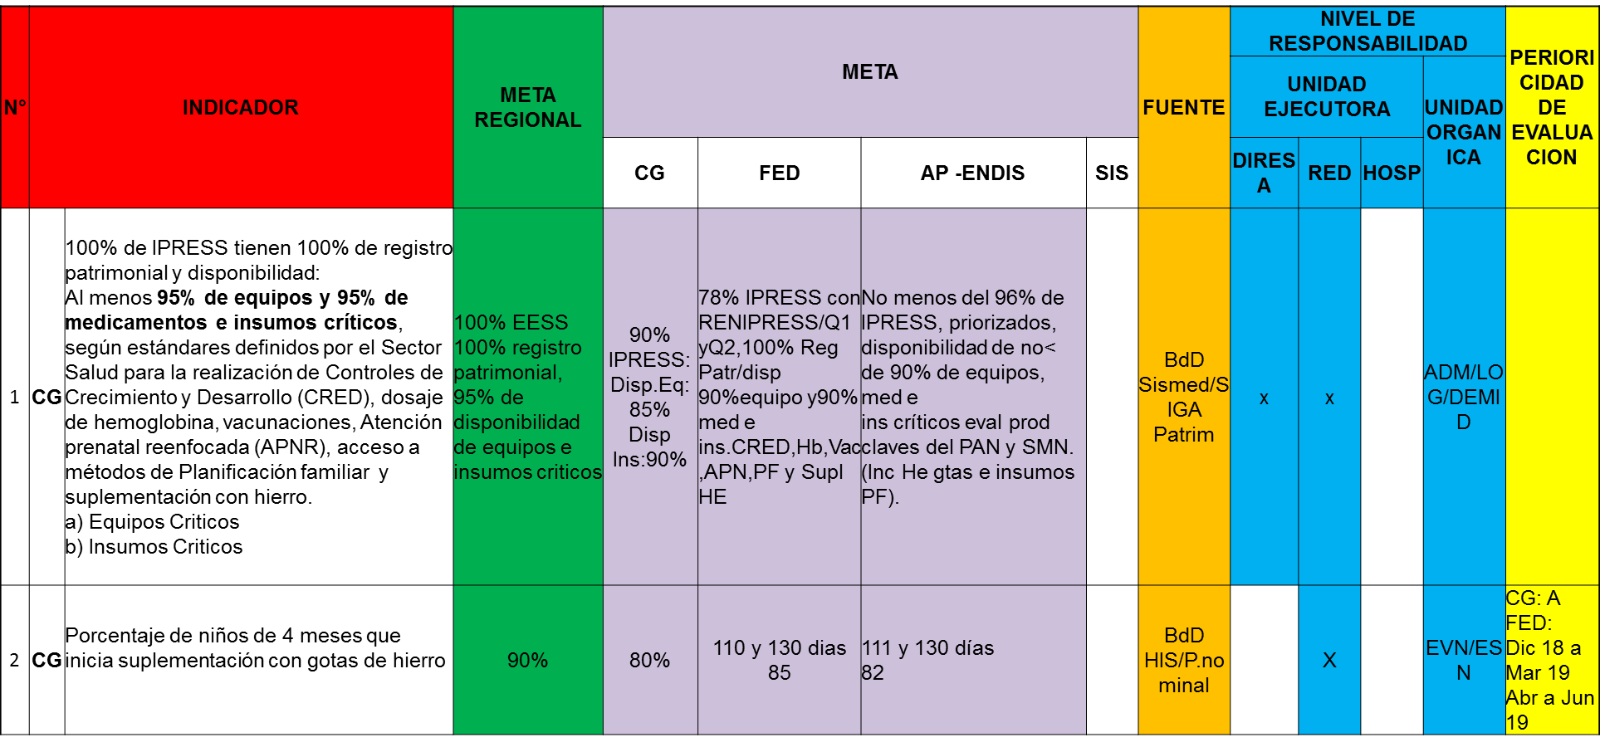
INDICADORES DE CONVENIO AP ENDIS

Slide 51
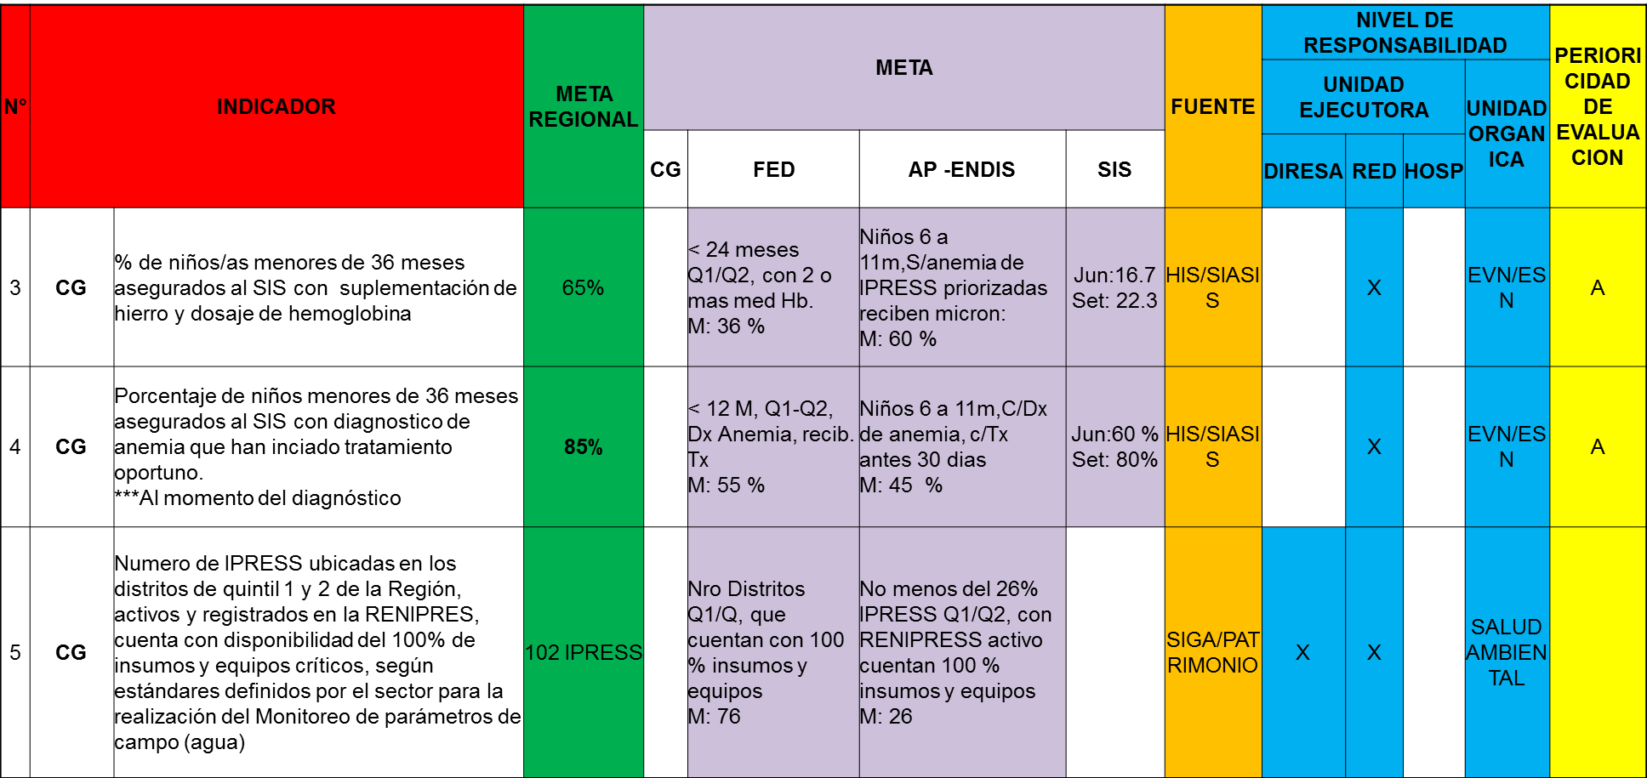
INDICADORES DE CONVENIO AP ENDIS

Slide 52
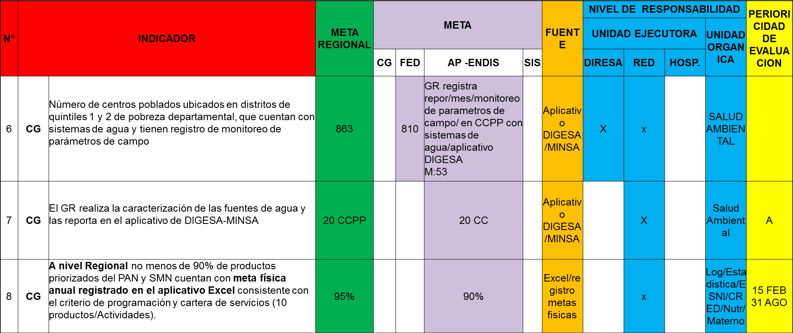
INDICADORES DE CONVENIO AP ENDIS

Slide 53
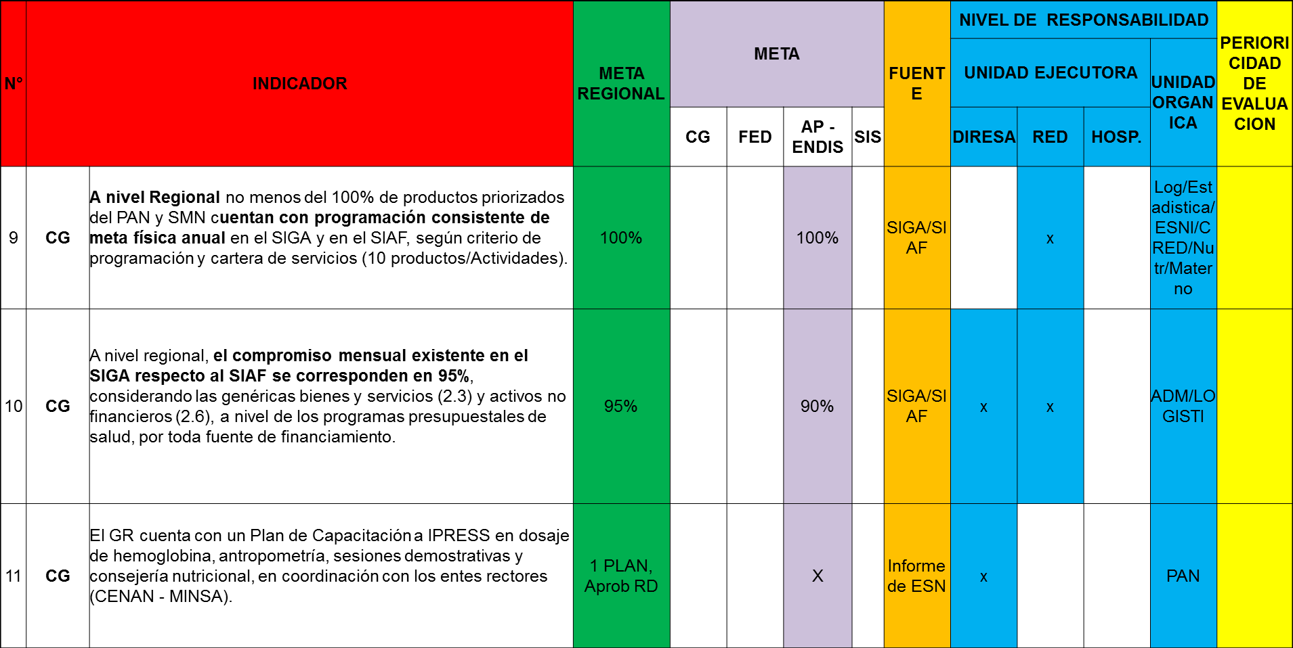
INDICADORES DE CONVENIO AP ENDIS

Slide 54
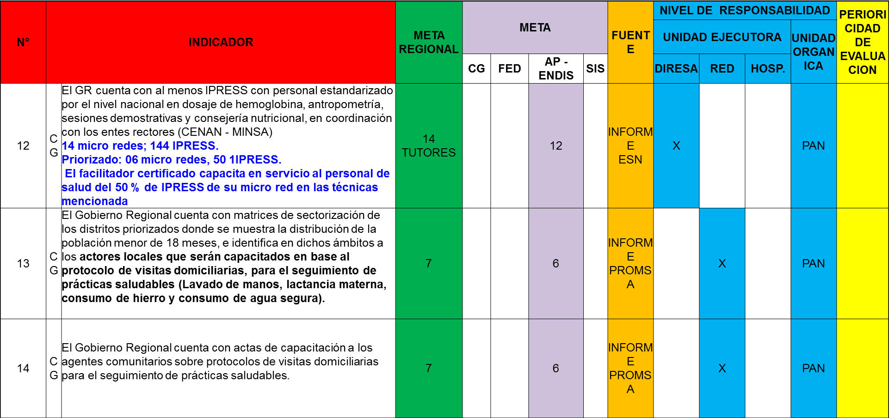
INDICADORES DE CONVENIO FED

Slide 55
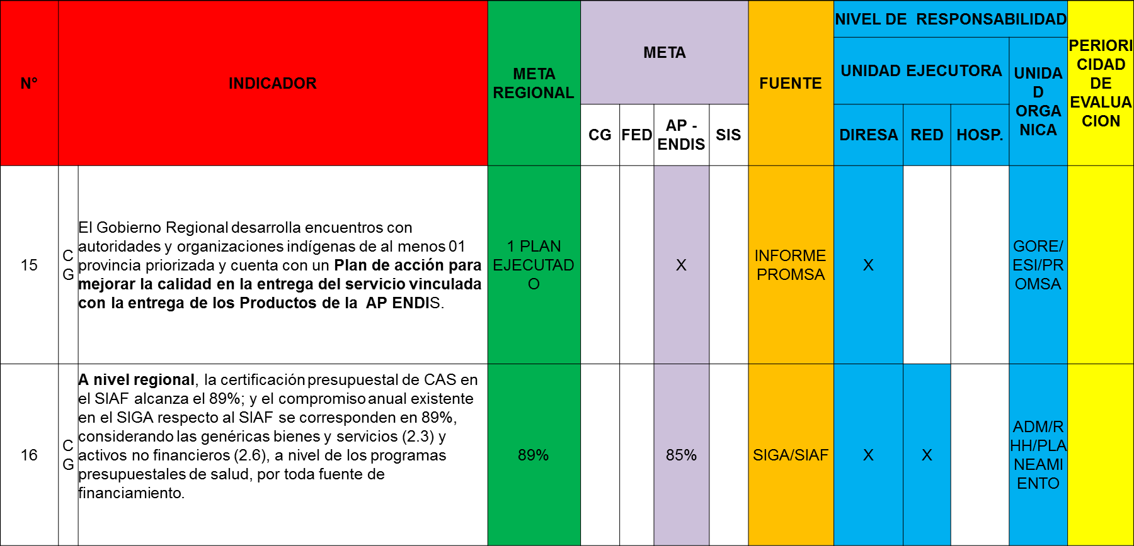
INDICADORES DE CONVENIO FED

Slide 56
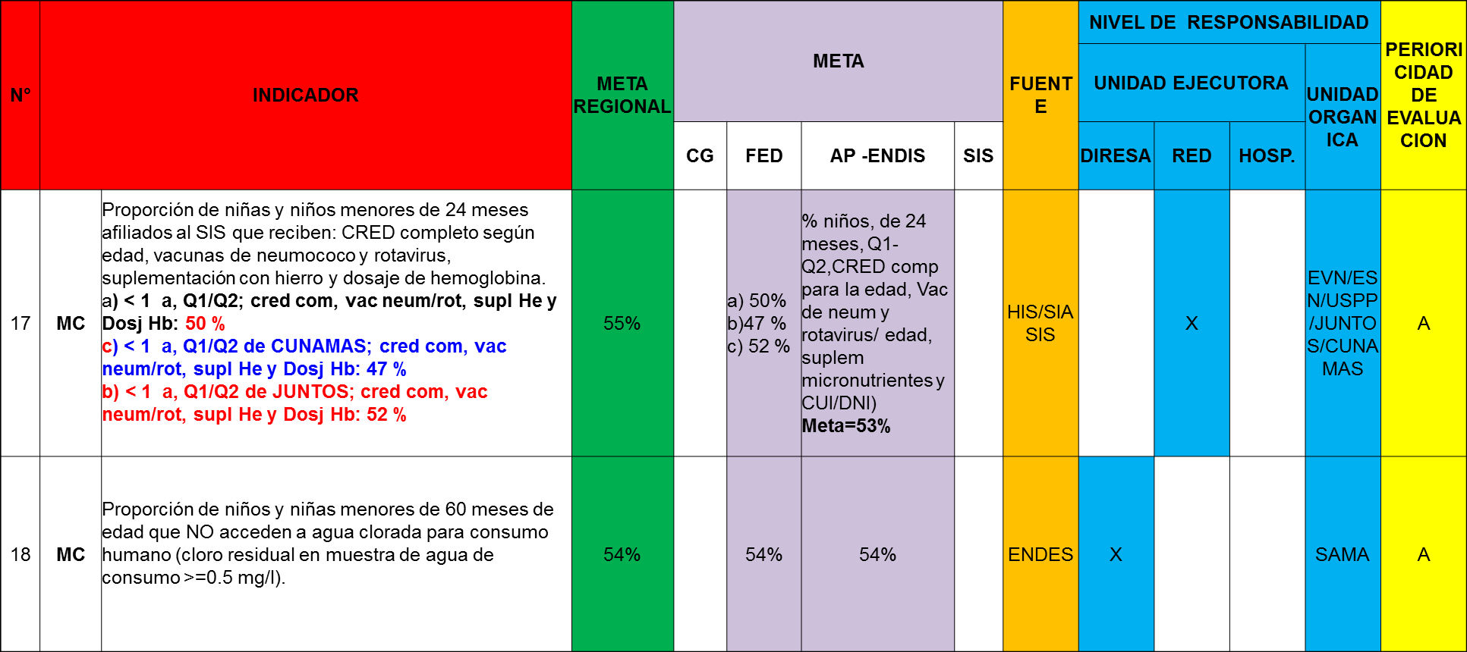
INDICADORES DE CONVENIO FED

Slide 57
INDICADORES SIS

Slide 58
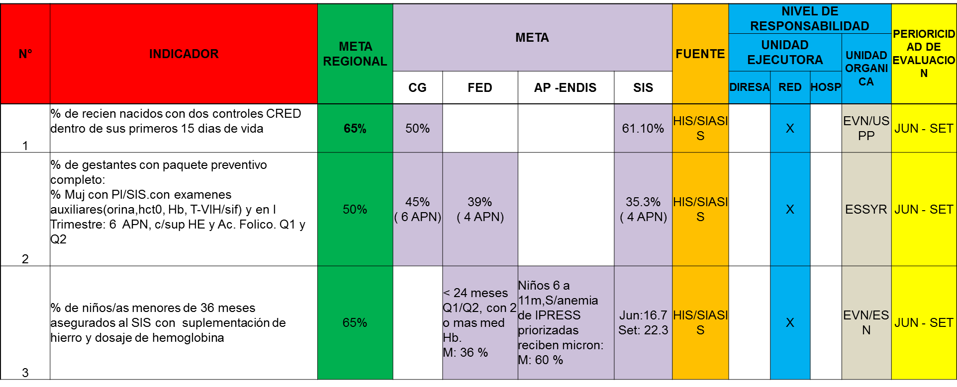
INDICADORES SIS I NIVEL DE ATENCION
Transferencia de Monto Variable

Slide 59
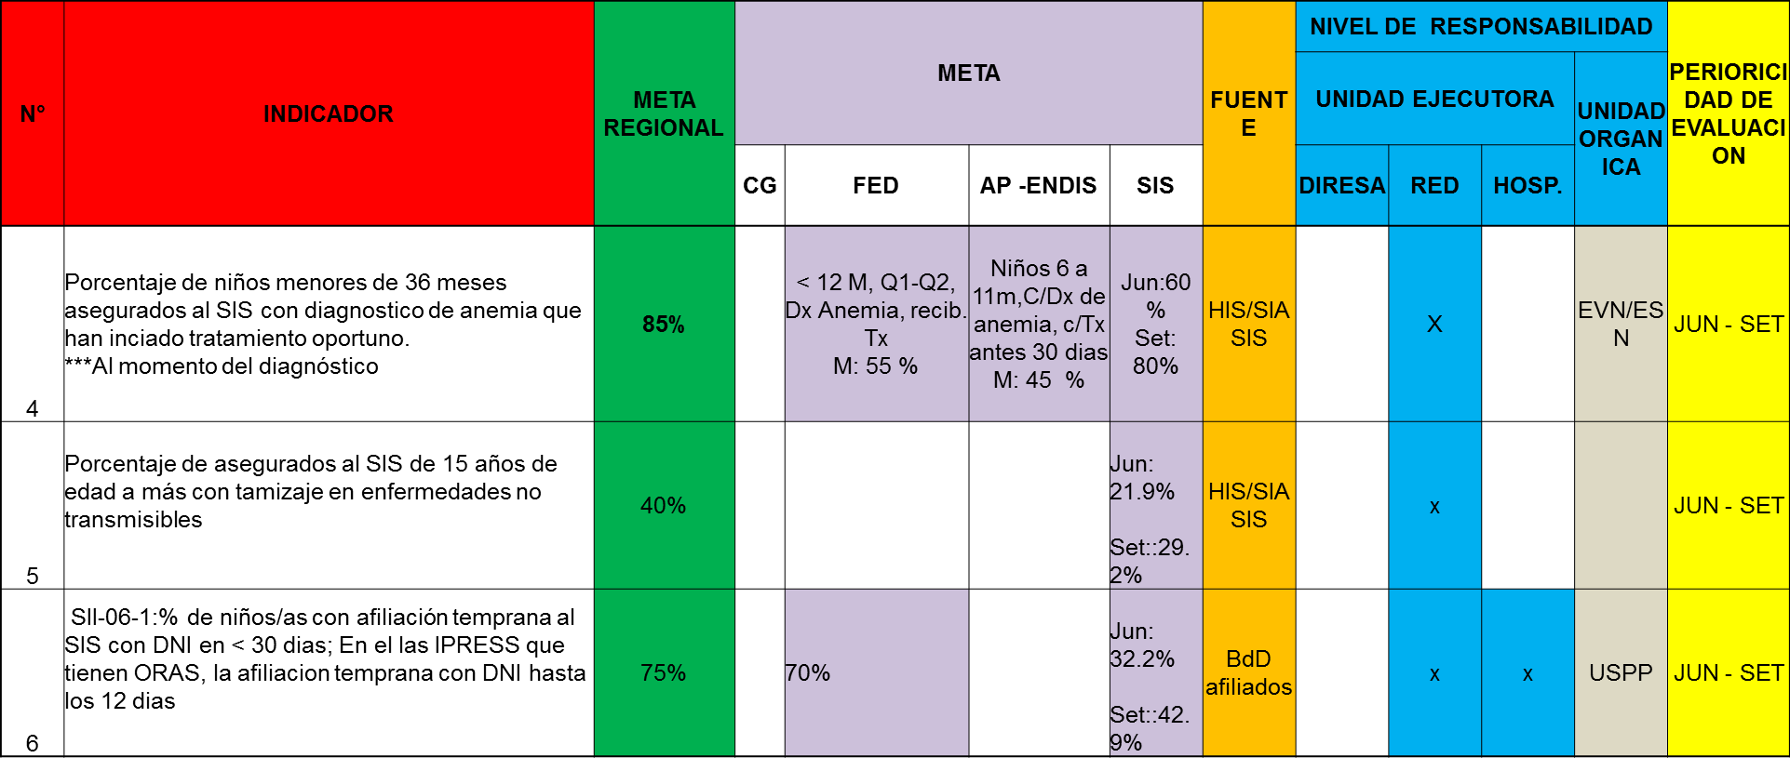
INDICADORES SIS I NIVEL DE ATENCION
Transferencia de Monto Variable

Slide 60
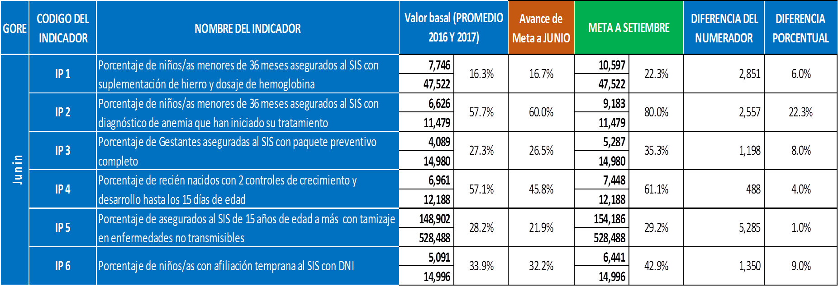
INDICADORES SIS I NIVEL DE ATENCION
Transferencia de Monto Variable

Slide 61
EVALUACIÓN DE LOS INDICADORES
SIS - 2019
ENE
JUN
SET
EVALUACION AL II TRIMESTRE POR EL 75% DEL MONTO ASIGNADO POR INDICADORES
EVALUACION AL III TRIMESTRE POR EL 25% DEL MONTO ASIGNADO POR INDICADORES
EVALUACION DE LOS INDICADORES ES EN EL II y EN EL III TRIMESTRE.
CADA INDICADOR TIENE UN PESO PONDERADO PARA EVALUARLO DE MANERA INDEPENDIENTE
SOLO SE TRANSFIERE AL HABER CUMPLIDO LA META.
Fuente SIS

Slide 62
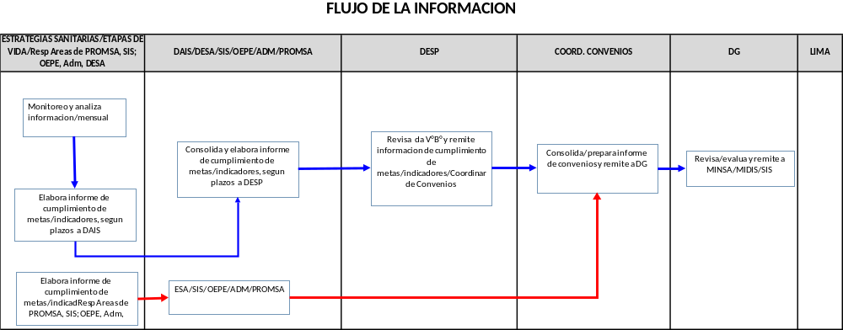
MAPA DE FLUJO DE INFORMACION DE METAS/INDICADORES CONVENIOS 2019

Slide 63
Acta de Compromiso
DIRESA y RED DE SALUD
LA DIRECCIÓN REGIONAL DE SALUD JUNÍN
compromete a:
Sistematizar las metas de los convenios existentes en la Región, tomando en cuenta las normatividad vigente que se adjunta al presente.
Encargara a un profesional de la salud el monitoreo del avance del cumplimiento de metas de los convenios.
Realizar una evaluación trimestral presencial o por video conferencia sobre las metas logradas.
Entregar a las Redes de Salud una matriz con las IPRESS de su jurisdicción, para el desagregado de las metas/indicadores, que puedan ser medidos en este nivel.
Brindar asistencia técnica a las Redes para la implementación de estrategias que permitan cumplir las metas de los convenios.
LA RED DE SALUD
Se compromete a:
Cumplir con las metas de los convenios, en los plazos establecidos
Remitir la información de las metas ejecutar según convenios; desagregadas por IPRESS del I Nivel y por UPSS del IPRESS del II Nivel de mas de 50 camas, hasta 22 de febrero del presente año.
Remitir la información a la responsable de la Coordinación de Convenios de la DIRESA; hasta el 5 día hábil del mes siguiente y al 5to dia del mes siguiente de finalizar el trimestre.
Disponer que en cada IPRESS del I Nivel se tenga un mapa radar para identificar y ubicar a los niños con anemia, gestantes, deserción de niños, abandonos de pacientes TBC sensibles, con tamizaje de lesiones de CaCu y otros
Disponer que el personal que realice guardias comunitarias, debe realizar por lo menos una visita domiciliaria a los pacientes señalados en los ítems d).

Slide 64
Acta de Compromiso
DIRESA y RED DE SALUD
OTROS
Los indicadores propuestos en el que se incrementó 1 a 3 puntos porcentuales, está sujeto a evaluación al finalizar el II trimestre y según los resultados de la evaluación y a pedido debidamente justificado de la Red de Salud, se procederá a reprogramar la meta a la establecida en el Convenio.
La vigencia de la presente acta es por el presente ejercicio presupuestal

Slide 65
Acta de Compromiso
DIRESA y HOSPITALES NIVEL III
LA DIRECCIÓN REGIONAL DE SALUD JUNÍN
compromete a:
Sistematizar las metas de los convenios existentes en la Región, tomando en cuenta las normatividad vigente, y que se adjunta al presente.
Encargará a un profesional de la salud el monitoreo del avance del cumplimiento de metas de los convenios.
Realizara una evaluación trimestral presencial o por video conferencia sobre las metas logradas.
Brindar asistencia técnica a los Hospitales para la implementación de estrategias que permitan cumplir las metas de los convenios.
HOSPITALES DE NIVEL III
Se compromete a:
Cumplir con las metas de los convenios en los plazos establecidos.
Remitir la información de las metas ejecutar de convenios; desagregadas por UPS hasta el 22 de febrero del presente año.
Remitir la información a la responsable de la Coordinación de Convenios de la DIRESA; hasta el 5 día hábil del mes siguiente y el trimestral al 5 día hábil de mes siguiente al cumplimiento del trimestre

Slide 66
GRACIAS
Elaborado:
EQUIPO
Director Regional de Salud Junín
Directora de Salud de las Personas
Directora de Atención Integral de Salud
Responsable de Convenios

